Slide 1
SQL Security · Multi-Agent
NL-запрос → безопасный PostgreSQL-SQL с аудитом
МФТИ Практикум 2026 · Case 3 · GreenData · Команда из 4
Walking skeleton · Reflexion-loop · Hybrid auditor

Slide 2
Задача
Требование ТЗ от заказчика (GreenData)
Что делаем
Что НЕ делаем (по ТЗ)
• На вход: NL-запрос на русском
• На выходе: PostgreSQL-SQL + audit_log
• Схема заказчика: 60 таблиц (срез реальной БД)
• Цикл: до 5 итераций, порог риска 4.0
• Артефакт системы — SQL+лог, не результат
• Не исполняем сгенерированный SQL на проде заказчика
• Не лезем в БД заказчика для интроспекции
• Не модифицируем данные ни в каком режиме
• Решение «запускать или нет» принимает заказчик
9 классов уязвимостей
SQL_INJ_CLASSIC · SQL_INJ_UNION · SQL_INJ_TIME · DML_NO_WHERE
PRIV_ESCALATE · PLPGSQL_UNSAFE · DIRECT_SENSITIVE
SELECT_STAR · NO_PAGINATION
Аудитор должен ловить все девять. Бонус: PLPGSQL_UNSAFE — динамический SQL внутри функций (отдельная семантика).

Slide 3
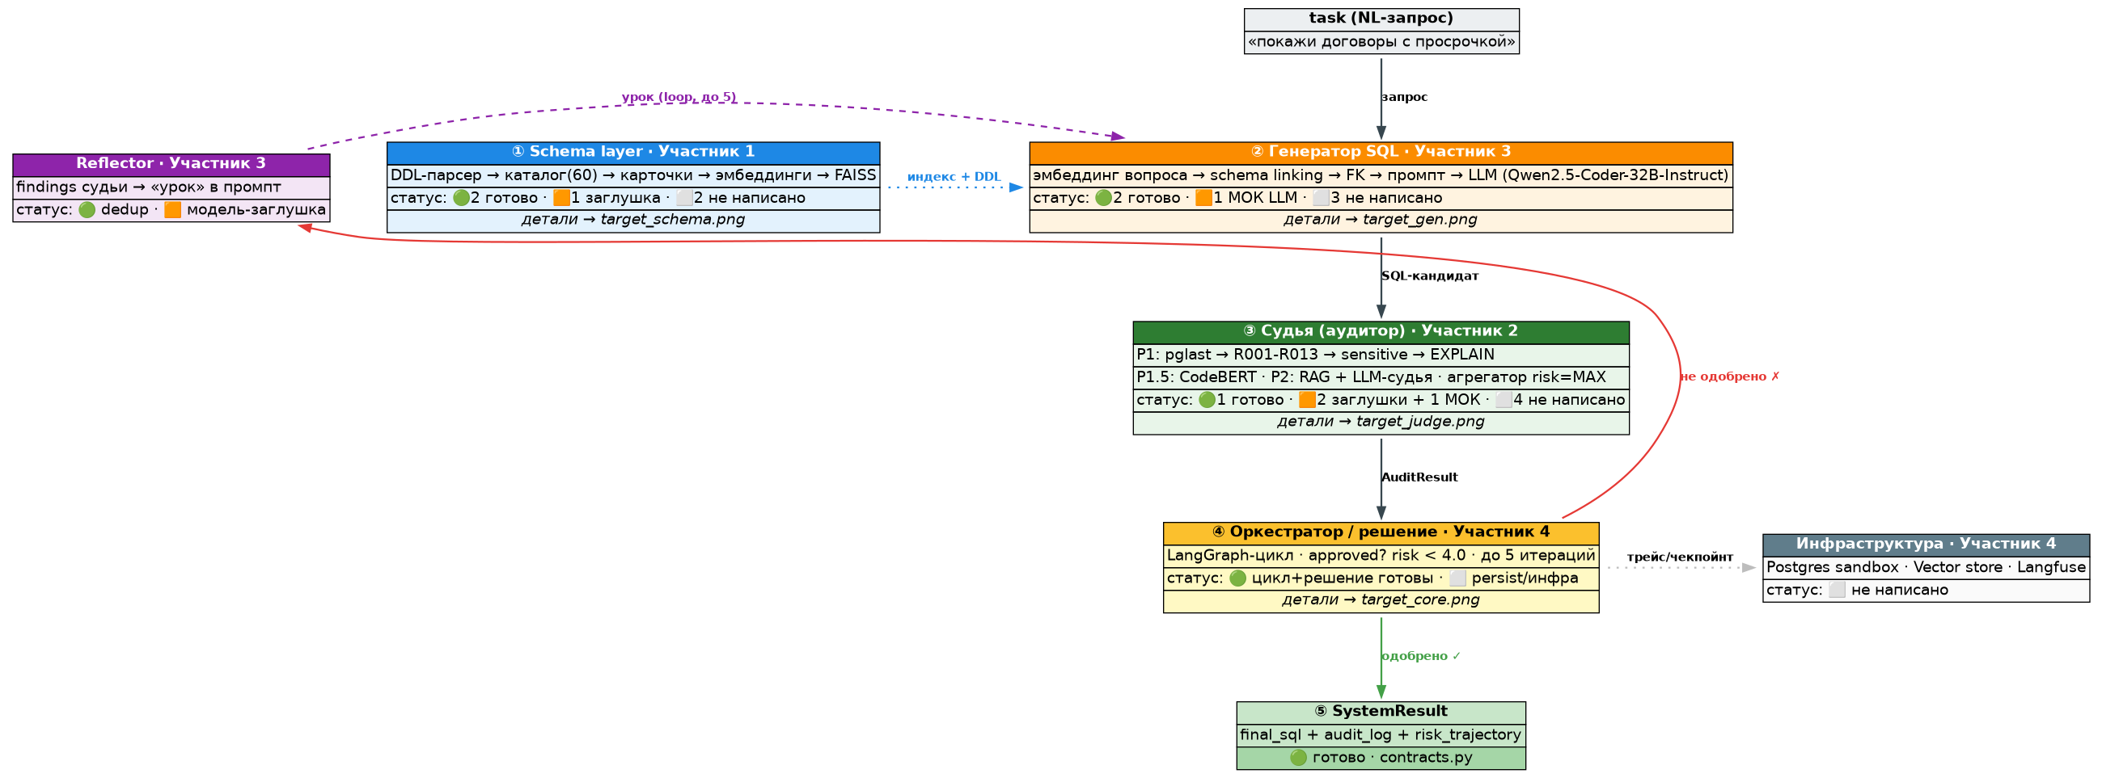
Архитектура
Шесть компонентов, поток слева→направо

Slide 4
Цикл
Reflexion-loop без обучения весов
1. Генератор
2. Судья (гибрид)
3. Reflector
Qwen2.5-Coder-32B-Instruct
Вход: NL + срез схемы (FAISS top-15 + FK) + few-shot + уроки прошлых итераций.
Выход: SQL.
Сейчас: реальный LLM через OpenAI-compat (OpenRouter / vLLM / Colab).
Phase 1: правила (regex/pglast) + sensitive-детектор (Luhn, СНИЛС, регэксы PII).
Phase 1.5: CodeBERT-классификатор (бонус).
Phase 2: LLM-судья (Qwen-7B) + RAG (CWE/CAPEC/OWASP).
Агрегатор: risk = MAX. Порог 4.0.
findings судьи → урок (Lesson).
Урок инжектится в промпт генератора на следующей итерации — модель адресно исправляет ошибку.
Окно 5 уроков · дедуп по rule_id · fallback из description если шаблона нет.
In-context, без обучения весов.

Slide 5
Статус компонентов
Walking skeleton: заглушки заменяются по одному, цикл всегда работает
Оркестратор + цикл + контракты + датасет
Готово · Участник 4
Schema models · FK-closure · карточки таблиц
Готово · Участник 4
DDL-парсер (полный AST через pglast)
Заглушка · Участник 1
Эмбеддинги + FAISS + schema linking
Не написано · Участник 1
Генератор-LLM (промпты, few-shot, retrieval)
Готово · Участник 3
Reflector (deterministic templates + fallback)
Готово · Участник 3
Phase 1 правила (R001-R013)
Заглушка · Участник 2
Sensitive-детектор (Luhn, СНИЛС, регэкс)
Заглушка · Участник 2
Phase 1.5 CodeBERT + Phase 2 LLM-судья + RAG
Не написано · Участник 2
Инфра: Prometheus + Grafana + Langfuse + БД-стаб
Готово · Участник 4
Frontend (FastAPI SSR + SSE-стрим)
Готово · Участник 4 / Уч.1
Тесты (pytest, 141 тестов, покрытие 62%)
Готово · Участник 4

Slide 6
Web-UI
Tab Аудит · Live-стрим SSE · 3-state вердикт · песочница demo_db
[ ВСТАВИТЬ СКРИНШОТ: UI · localhost:18000 ]
(рамка-заглушка — замени картинкой в PowerPoint)

Slide 7
Каталог уязвимостей
9 карточек: класс · risk · пример SQL · «прогнать через аудит»
[ ВСТАВИТЬ СКРИНШОТ: Вкладка «Уязвимости» в UI ]
(рамка-заглушка — замени картинкой в PowerPoint)

Slide 8
Наблюдаемость · Langfuse
Трейсы LLM-цепочек: spans generate/audit/reflect, scores final_risk и approved
[ ВСТАВИТЬ СКРИНШОТ: Langfuse trace · localhost:13001 ]
(рамка-заглушка — замени картинкой в PowerPoint)

Slide 9
Метрики · Grafana
sqlsec_runs_total · sqlsec_iterations · sqlsec_last_risk · sqlsec_findings_total
[ ВСТАВИТЬ СКРИНШОТ: Grafana dashboard · localhost:13000 ]
(рамка-заглушка — замени картинкой в PowerPoint)

Slide 10
Команда и roadmap
4 человека · зоны
Что закрыто
Участник 1 — DDL-парсер · схема · фронтенд
Участник 2 — аудитор (Phase 1/1.5/2) · RAG · sensitive
Участник 3 — LLM (генератор · reflector · промпты)
Участник 4 — оркестратор · контракты · датасет · инфра
• E2E-цикл NL → SQL → audit, видимый в Live-стриме
• Reflexion-loop с адресными уроками
• Аналитический прогноз времени (EXPLAIN cost) + калибровка
• Песочница demo_db (60 таблиц · faker)
• 141 тест pytest, покрытие 62%
Roadmap
• Доточить правила Phase 1 (Уч.2): SQL_INJ tautology, обфускация через AST
• CodeBERT-классификатор и LLM-судья — Phase 1.5/2 ещё не реализованы
• Реальный DDL-парсер pglast + эмбеддинги + FAISS (Уч.1)
• LangGraph + PostgresSaver вместо Python-цикла (Уч.4)
• Калибровка cost→ms на собранных от юзеров отчётах
• Fine-tune генератора на back-translation датасете

